Slide 1
Вопросы лекции
Для чего был создан протокол TCP/IP? Какие уровни включает модель TCP/IP? Что общего и в чем различие между моделями TCP/IP и OSI? В чем преимущество и в чем недостатки моделей TCP/IP и OSI?
Каковы характеристики канала связи? Что такое симплексные, дуплексные и полудуплексные каналы связи?
Какие среды передачи данных вы знаете? Охарактеризуйте каждую из них. Какие среды передачи данных наиболее широко используются сейчас?
Что используется для беспроводной передачи данных? Какие частоты используются для сетей GSM и для сетей Wi-Fi? Что такое кодирование, модуляция и демодуляция? В каких случаях они применяются?
Каковы задачи канального уровня? Что представляет собой кадр?
Как можно определить, где в потоке бит начинаются и заканчиваются отдельные кадры?
Что такое преамбула и где она применяется? Расскажите как используется преамбула при передаче данных по сети.
Какие могут быть варианты обнаружения и исправления ошибок на канальном уровне?
Что такое скользящее окно и как оно работает?
Что такое управление потоком? Как работает затопление?
Что такое коллизия? Какие есть методы управления доступом к разделяемой среде?

Slide 2
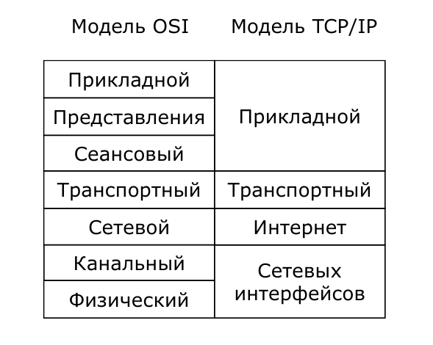
Модель TCP/IP

Slide 3
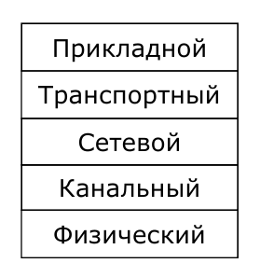
Пятиуровневая модель «OSI + TCP/IP»

Slide 4
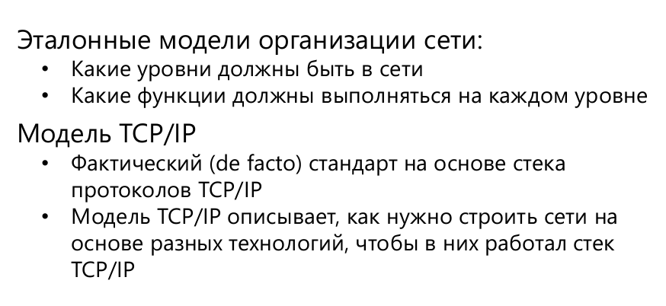
Модель и стек протоколов TCP/IP

Slide 5
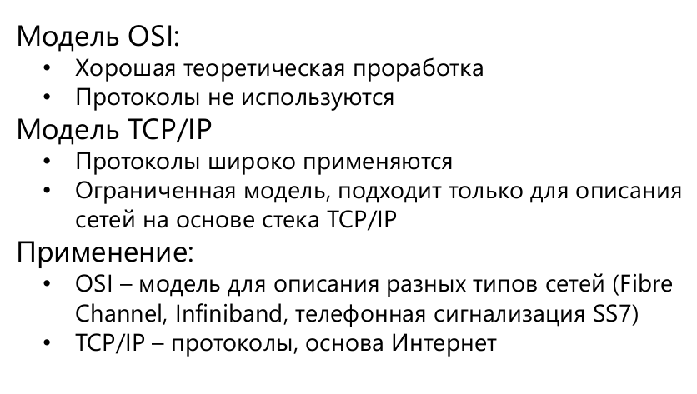
Сравнение OSI TCP/IP

Slide 6
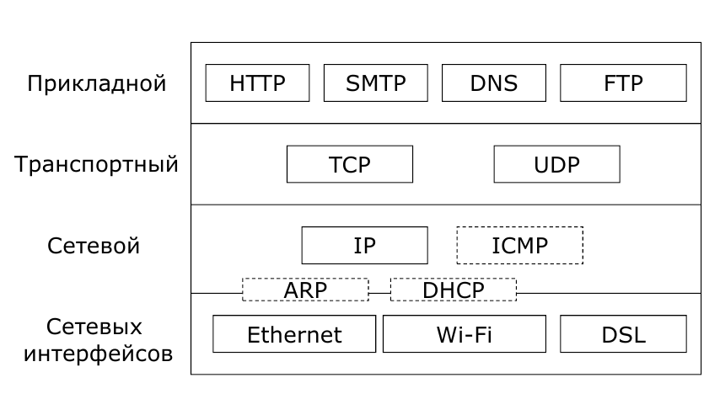
Стек протоколов TCP/IP

Slide 7
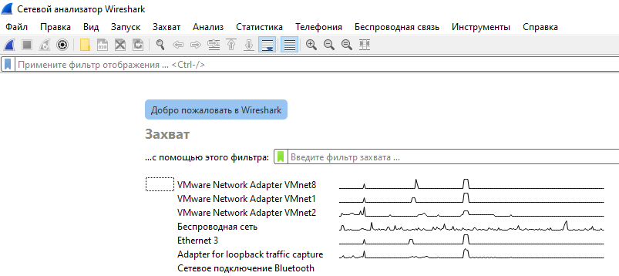
Интерфейсы

Slide 8
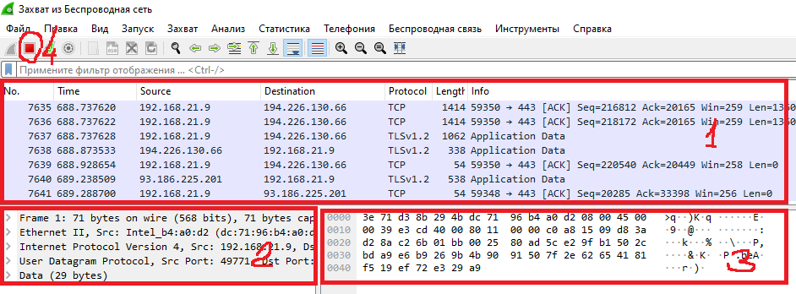
Окна Wireshark

Slide 9
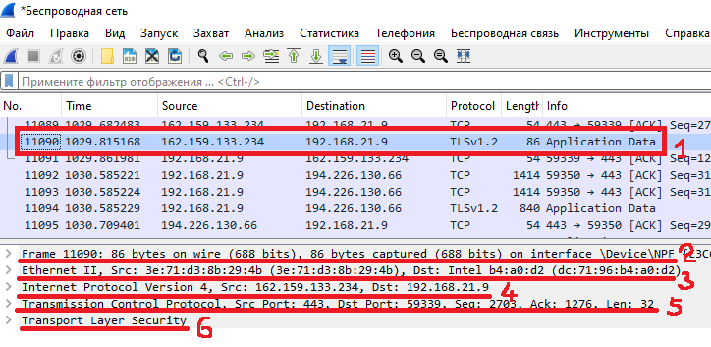
Один из пакетов

Slide 10
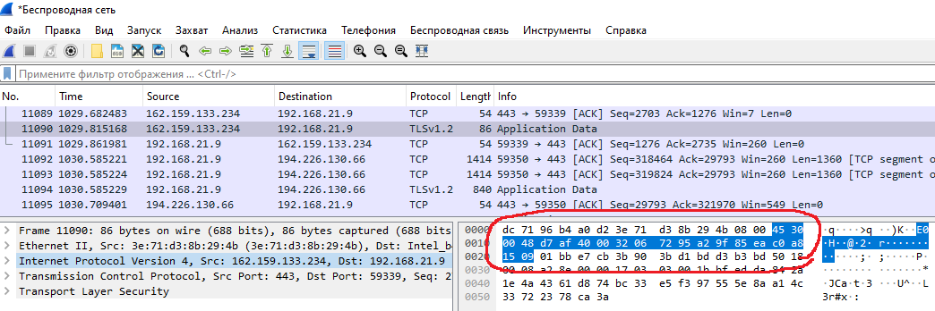
Один из пакетов

Slide 11
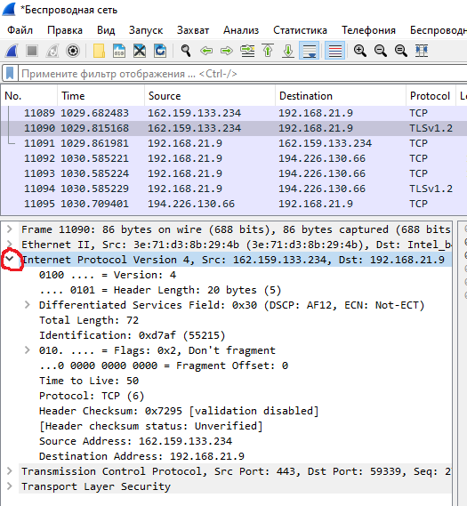
Один из пакетов

Slide 12
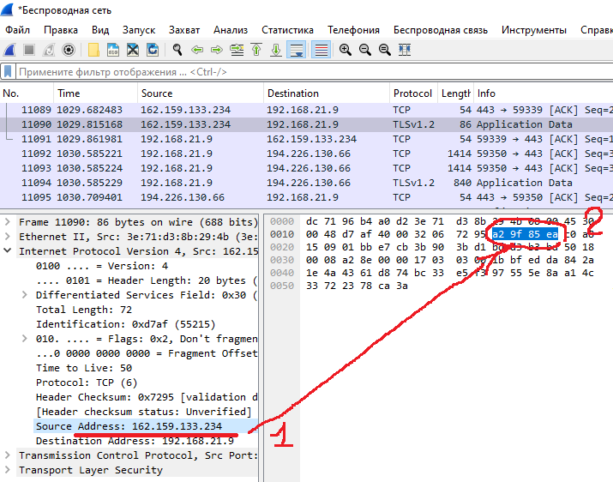
Один из пакетов

Slide 13
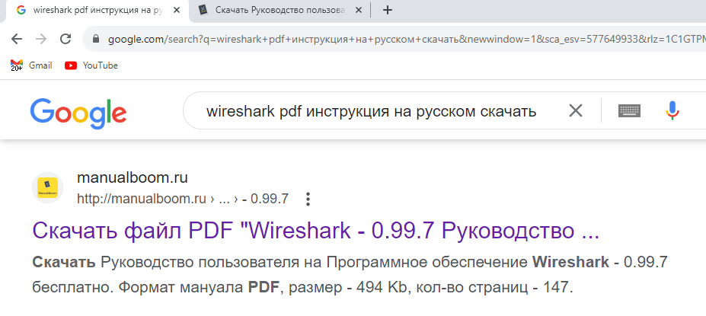
Адреса документов RFC

Slide 14
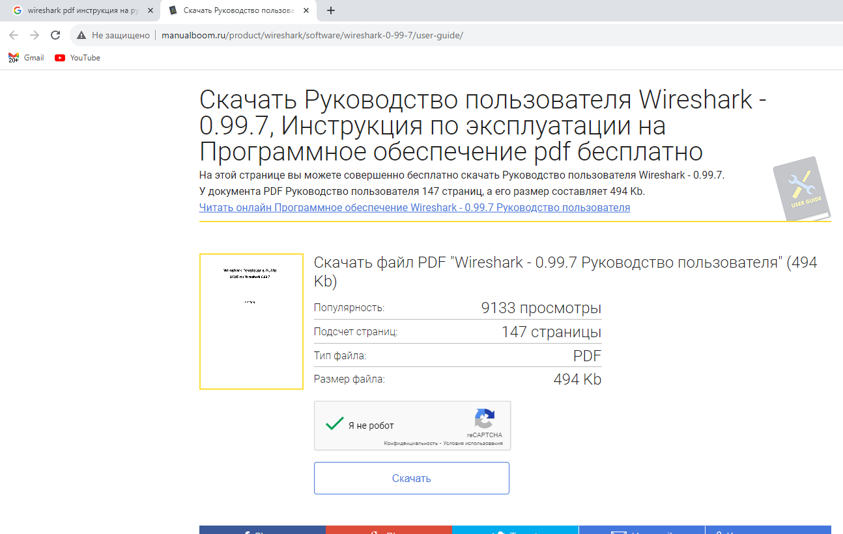
Документ RFC 791

Slide 15
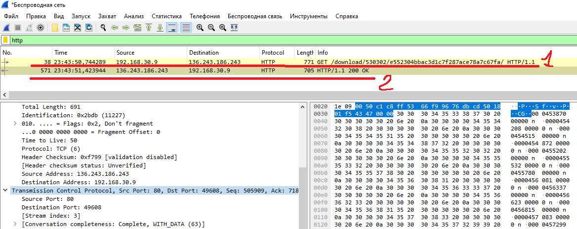
Пакеты после скачивания файла

Slide 16
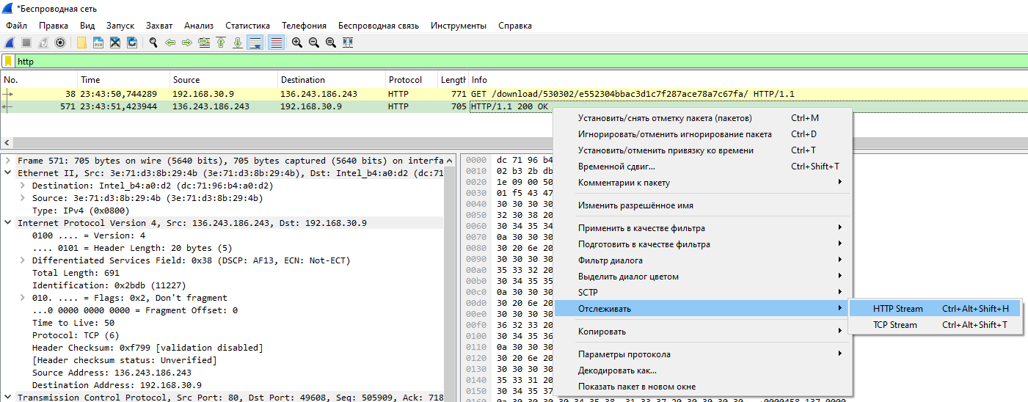
Пакеты после скачивания файла

Slide 17
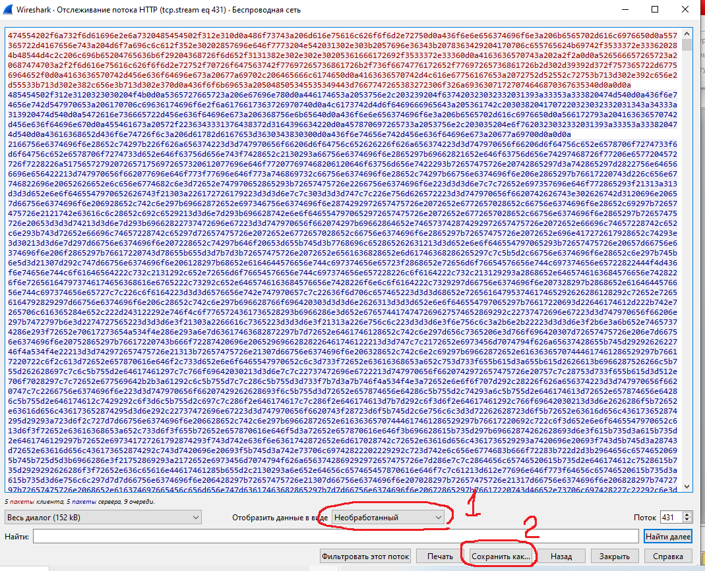
Сохранение скачанного файла из Wireshark

Slide 18
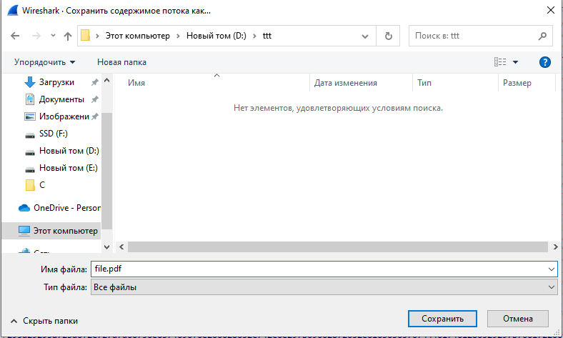
Сохранение скачанного файла из Wireshark

Slide 19
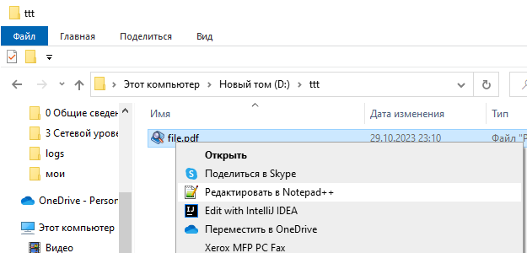
Редактирование полученного файла

Slide 20
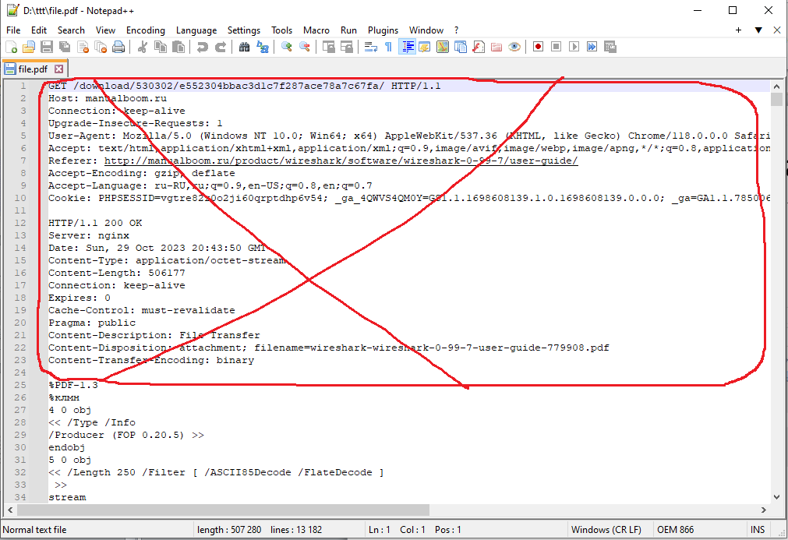
Редактирование полученного файла

Slide 21
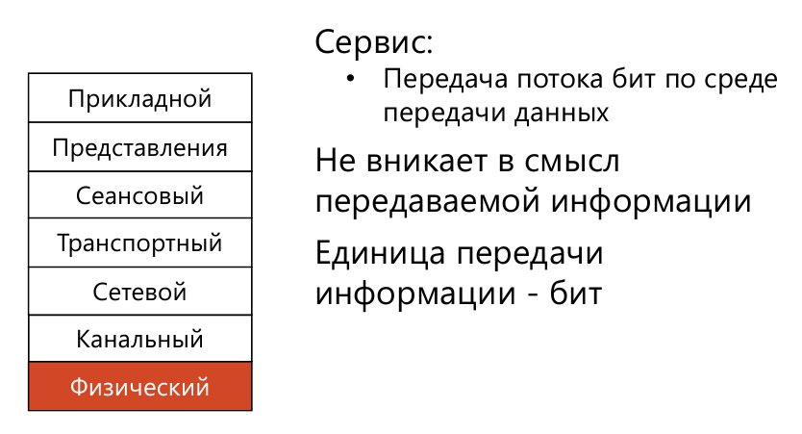
Место в модели OSI

Slide 22
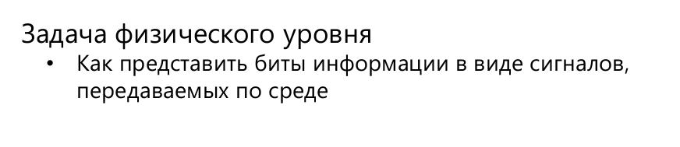
Представление сигналов

Slide 23
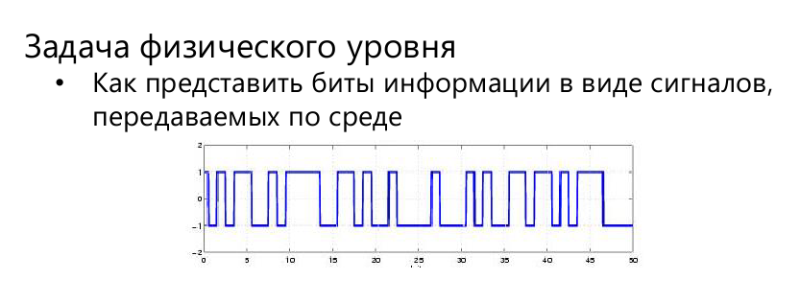
Представление сигналов

Slide 24
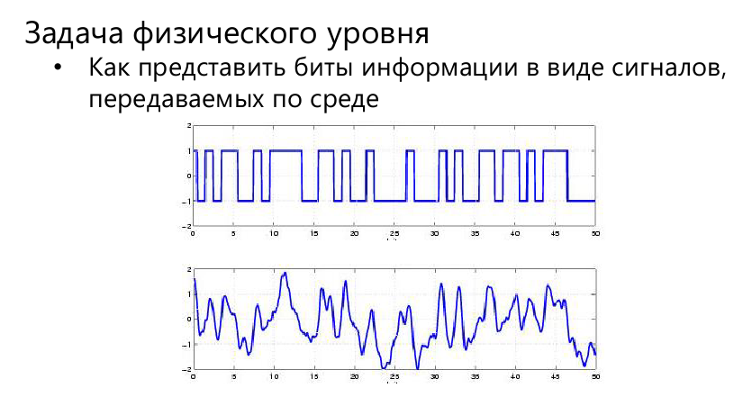
Представление сигналов

Slide 25
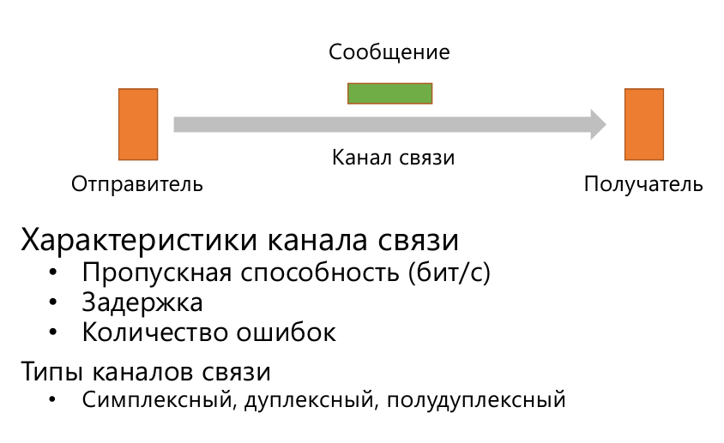
Модель канала связи

Slide 26
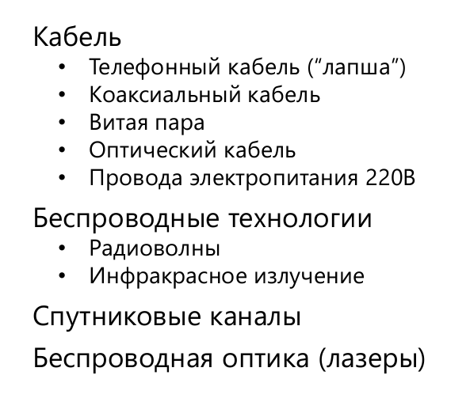
Среды передачи данных

Slide 27
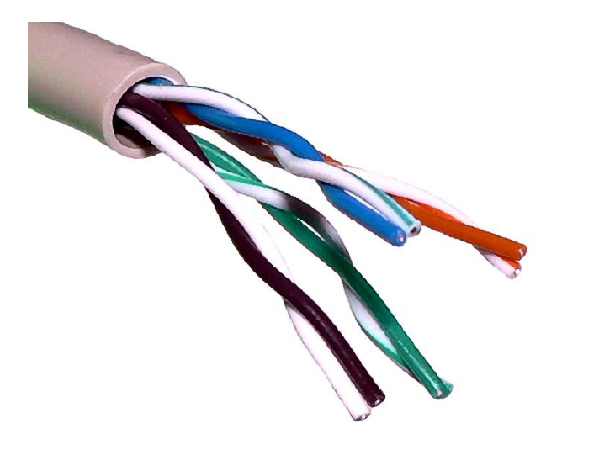
Витая пара

Slide 28
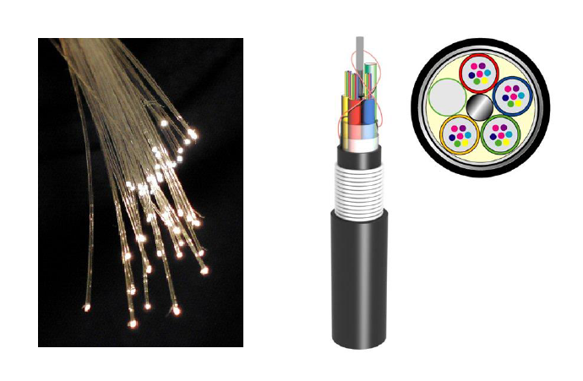
Оптический кабель

Slide 29
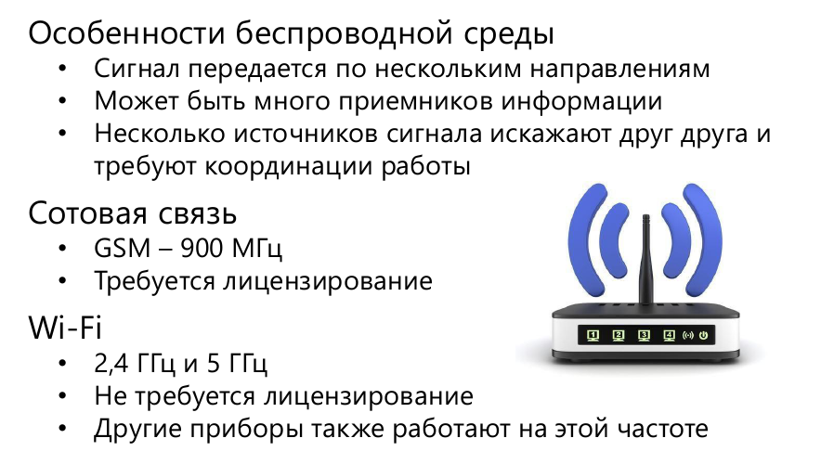
Радиоволны

Slide 30
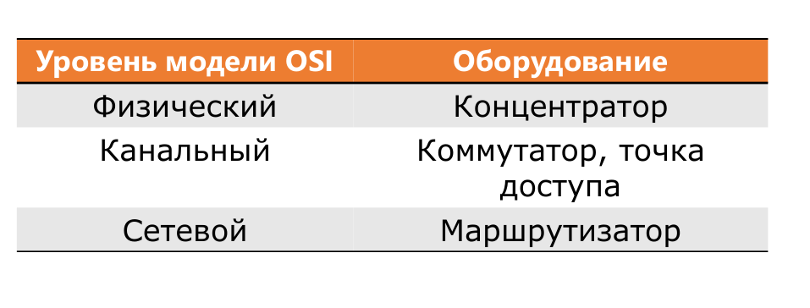
Ошибки в каналах связи

Slide 31
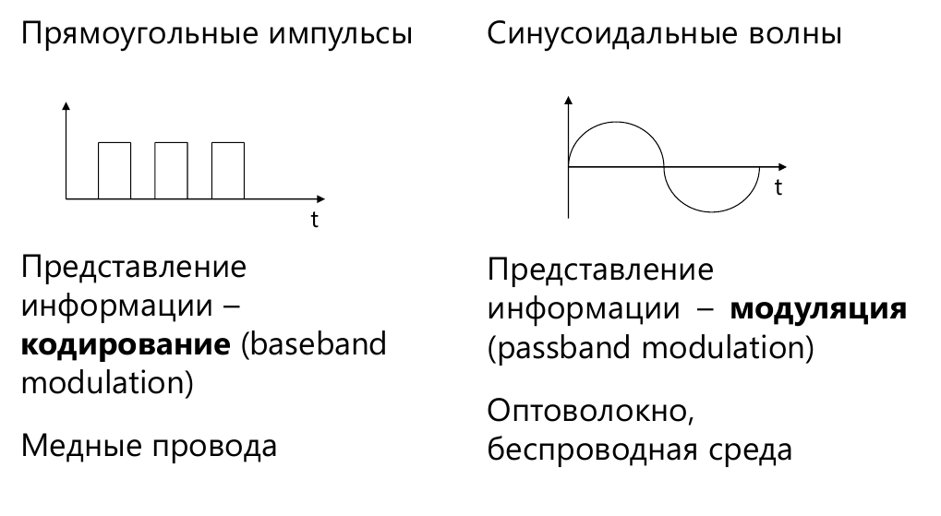
Представление информации

Slide 32
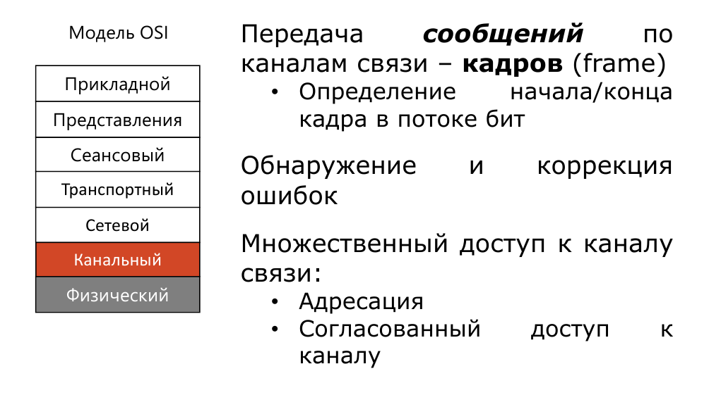
Место в модели OSI

Slide 33
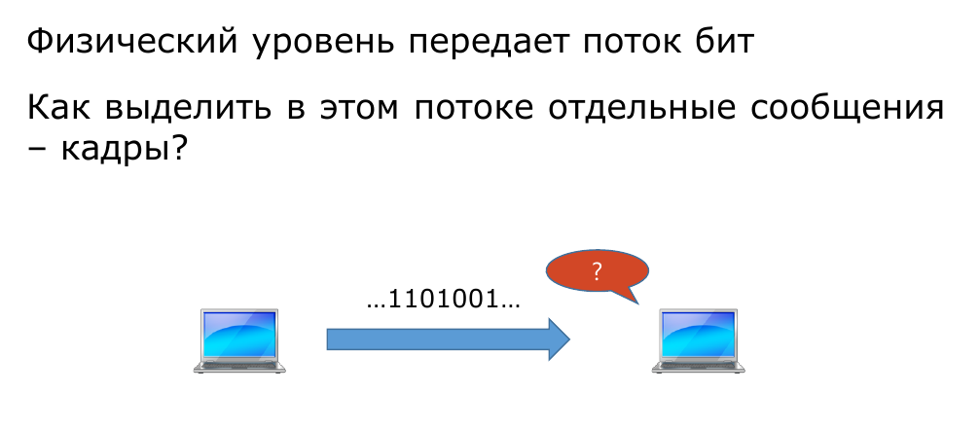
Работа с кадрами

Slide 34
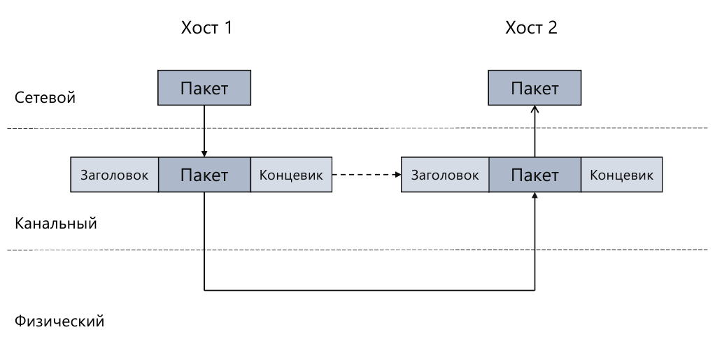
Формирование кадров

Slide 35
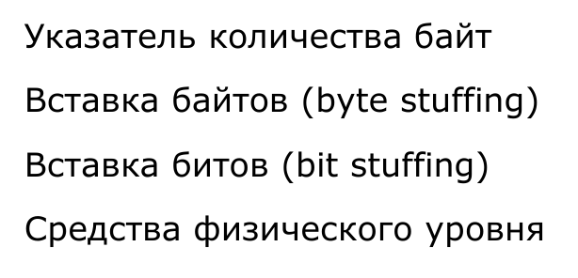
Методы выделения кадров

Slide 36
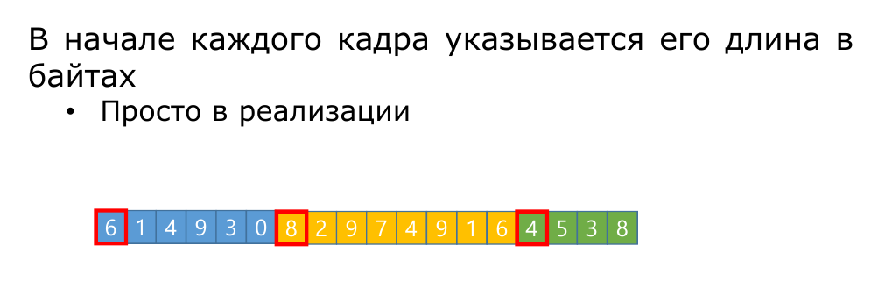
Указатель количества байт

Slide 37
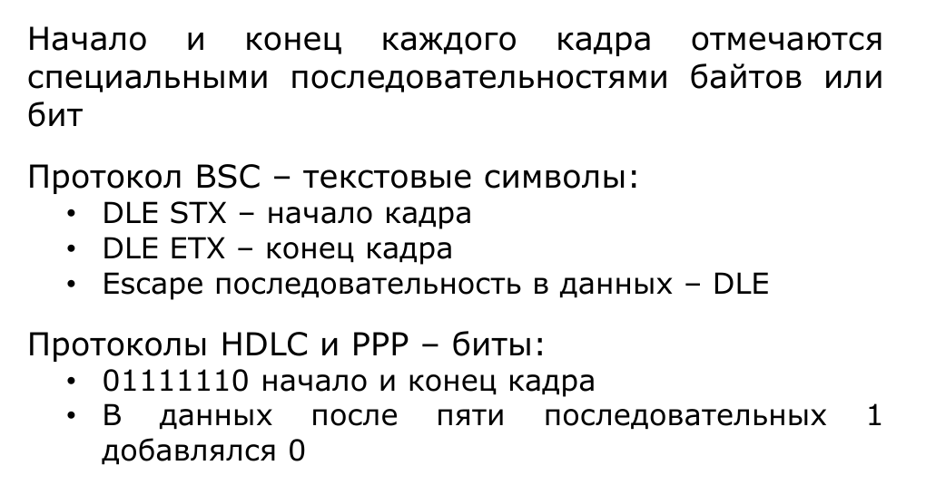
Вставка байтов и битов

Slide 38
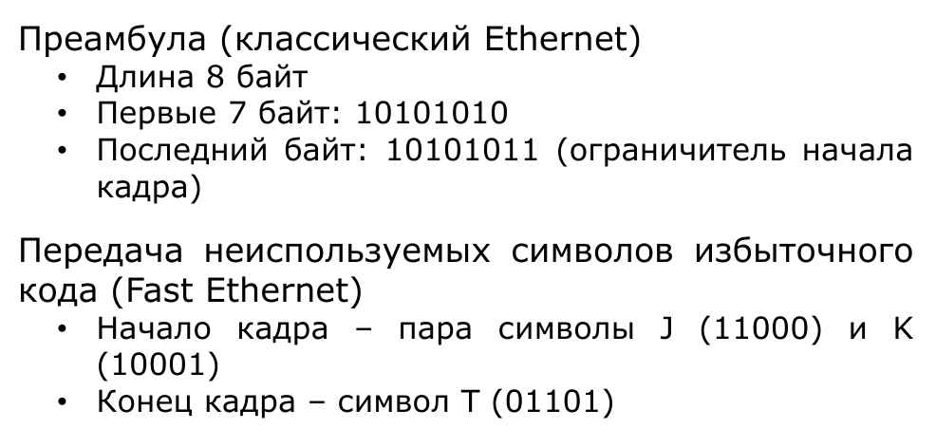
Средства физического уровня

Slide 39
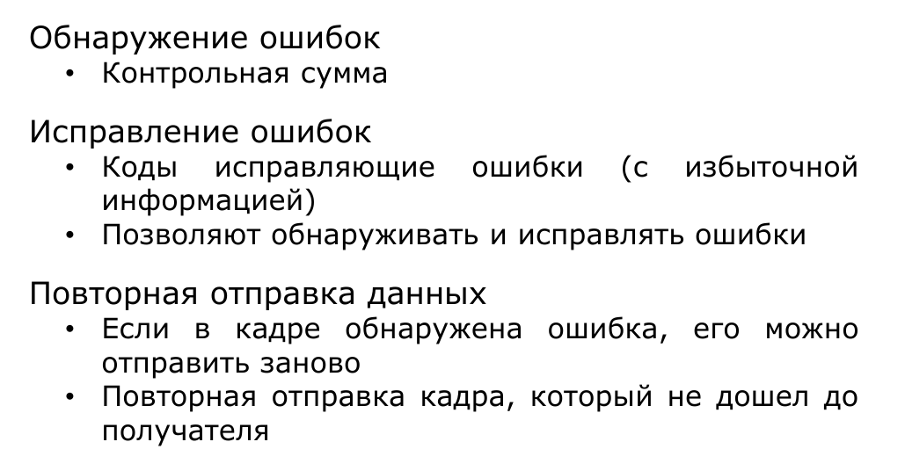
Обнаружение и исправление ошибок

Slide 40
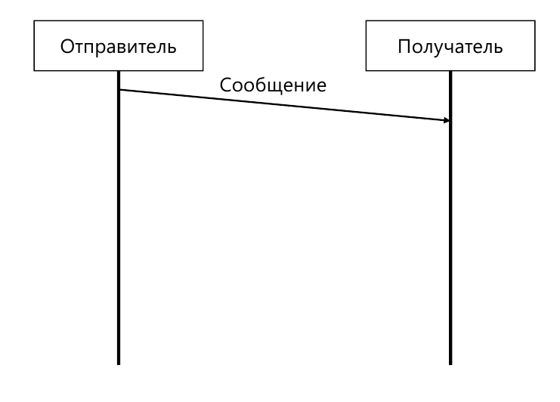
Повторная отправка

Slide 41
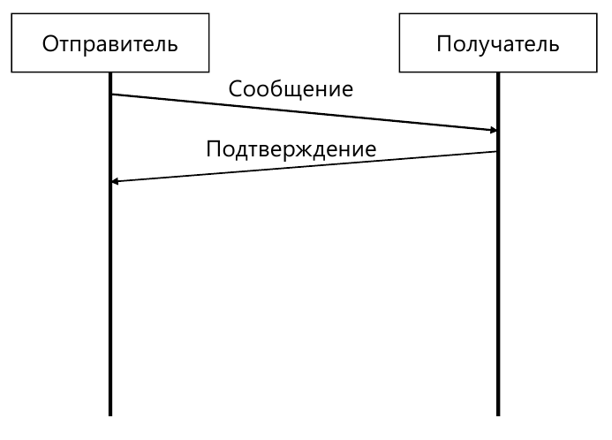
Повторная отправка

Slide 42
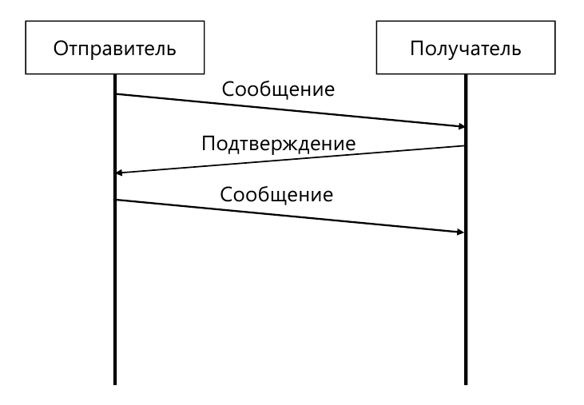
Повторная отправка

Slide 43
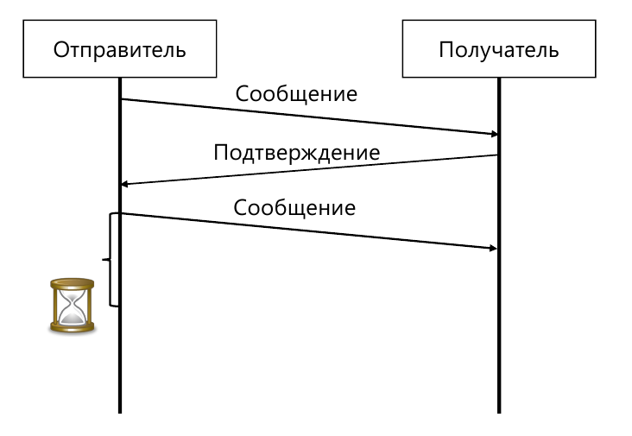
Повторная отправка

Slide 44
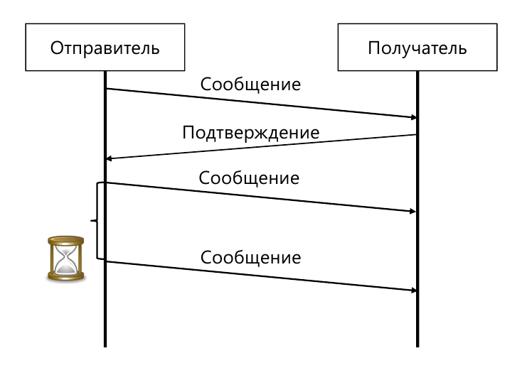
Повторная отправка

Slide 45
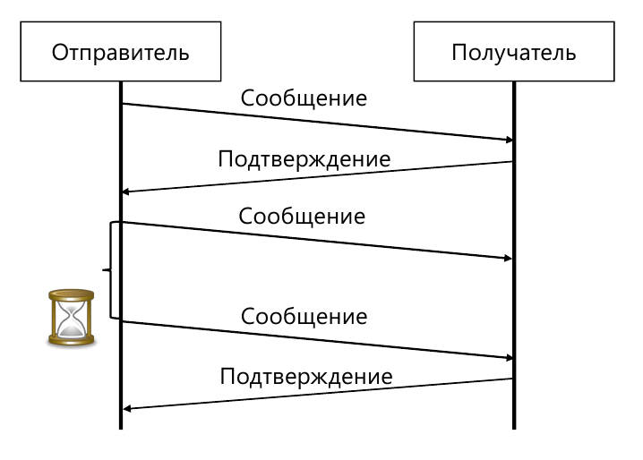
Повторная отправка

Slide 46
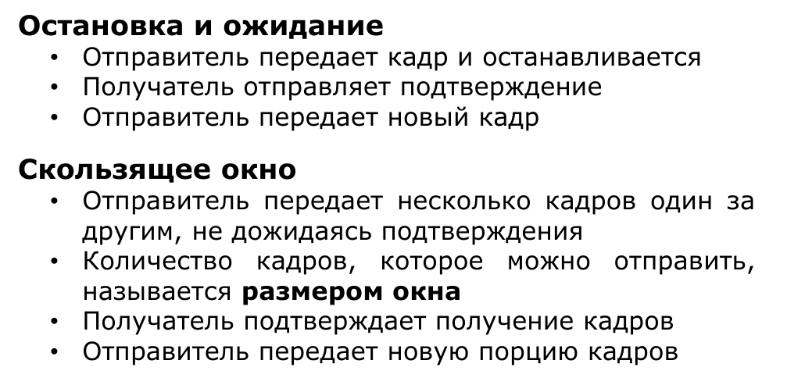
Методы повторной отправки

Slide 47
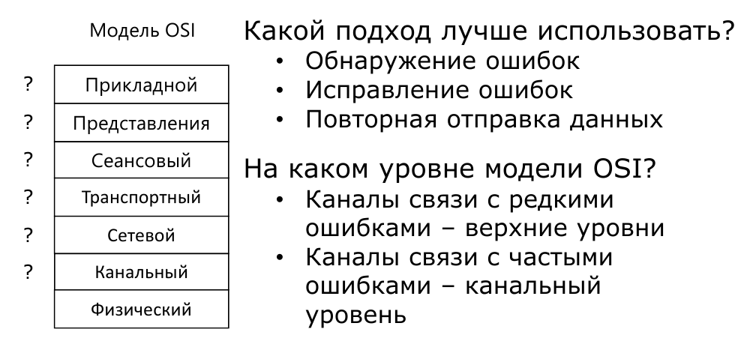
Обнаружение и исправление ошибок

Slide 48
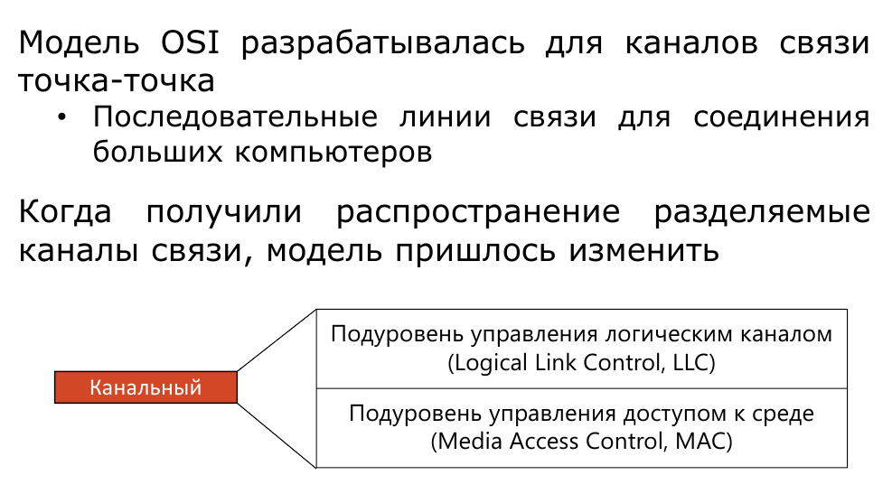
Множественный доступ к каналам

Slide 49
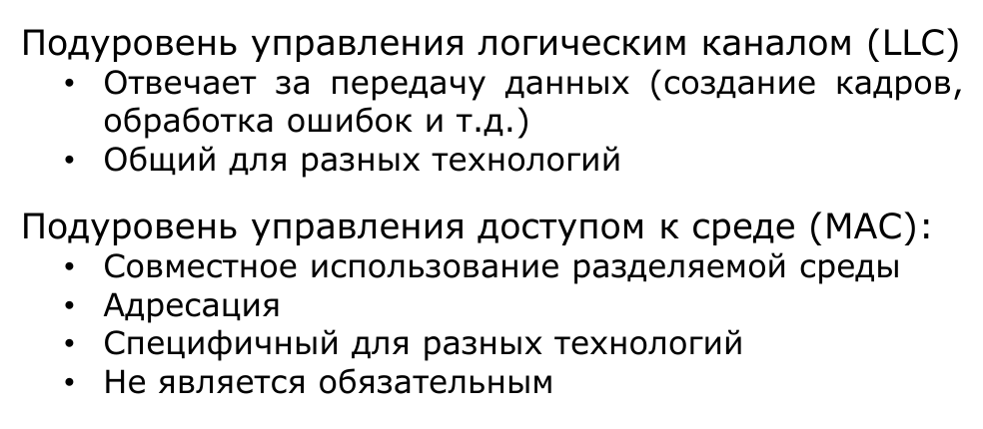
Подуровни канального доступа

Slide 50
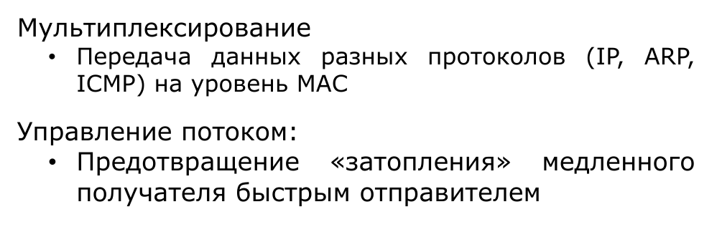
Услуги подуровня LLC

Slide 51
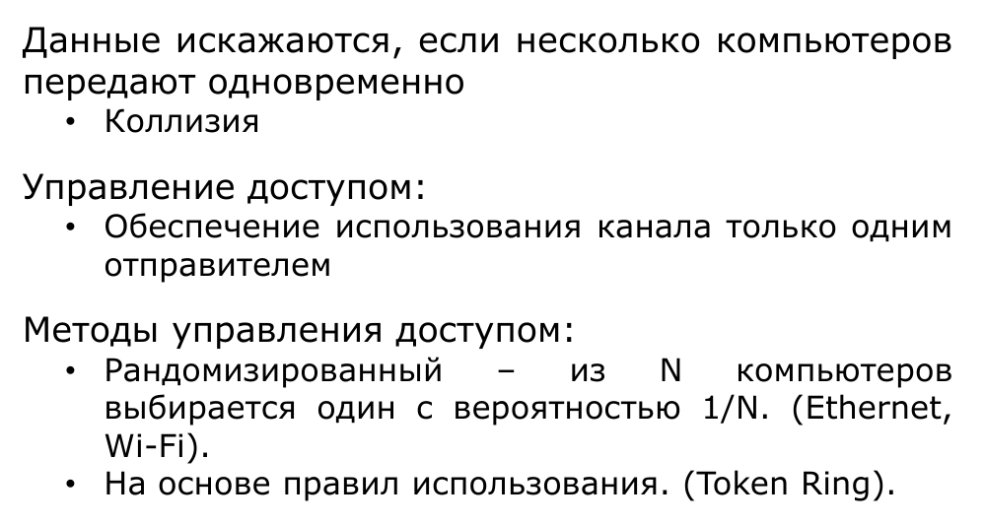
Множественный доступ к каналу связи

Slide 52

Технологии канального уровня

